Slide 1
NIVEAU DÉBUTANT · BLOC 1
Module 1
Pourquoi ne pas mettre
tous ses œufs dans
le même panier ?
SÉRIE · OPTIMISATION DE PORTEFEUILLE

Slide 2



AU PROGRAMME DE CE MODULE
Ce que vous allez apprendre
01
02
03
L'Intuition Réelle
Le Concept Financier
L'Étape Python
Le panier d'œufs — pourquoi répartir réduit le risque, et ses limites.
Actif financier, rendement, risque, diversification — les 4 briques essentielles.
Simuler 3 actifs fictifs et visualiser l'effet de la diversification.
Durée estimée : 45 min · Prérequis : aucun · Outils : Python, Pandas, Matplotlib

Slide 3
01 — L'Intuition Réelle
Stratégie A
Stratégie B
Un seul panier · 12 œufs
Trois paniers · 4 œufs chacun
🧺
🧺 🧺 🧺
Tu trébuches…
Tu trébuches, 1 panier tombe…
12 œufs cassés — PERTE TOTALE
8 œufs sauvés — perte limitée à ⅓
Répartir ne supprime pas le risque de trébucher — mais il limite les dégâts.
Notes:
Insister sur le mot-clé : indépendance des risques. Transition naturelle vers la corrélation (module 4).

Slide 4

La limite de la diversification intuitive
🤲
📈
🌍
Paniers superposés
10 actions françaises
Actifs décorrélés
Tu portes les 3 paniers dans les deux mains, superposés. Si tu trébuches, tu perds les 3 d'un coup. La répartition physique ne suffit pas.
Acheter 10 actions différentes du CAC 40 semble diversifié. Mais en crise, elles baissent toutes ensemble. Le secteur crée une corrélation cachée.
Actions + obligations + or + immobilier : ces actifs réagissent différemment aux mêmes événements. C'est ça, la vraie diversification.
❌ Risques liés — pas de protection
⚠️ Diversification illusoire
✅ Risques indépendants — protection réelle
La vraie diversification exige des actifs dont les fortunes ne sont PAS liées — c'est la corrélation (Module 4).

Slide 5
02 — Le Concept Actuariel / Financier
Actif financier
Rendement & portefeuille
Titre donnant droit à des flux futurs : dividendes (actions), coupons (obligations), loyers (immobilier). Sa valeur = anticipation du marché sur ces flux.
1. Actif Unique : Ce que rapporte un investissement.
Formule : r = (Pₜ − Pₜ₋₁) / Pₜ₋₁
Ex : Achat à 65 600 FCFA -> Vente à 72 160 FCFA = +10%.
2. Construction : Répartir son capital selon des poids (w_1, w_2, ...), dont la somme fait toujours 100%.
3. Portefeuille (r_p) : Moyenne pondérée des rendements.
Formule : rₚ = w₁ × r₁ + w₂ × r₂ + … + wₙ × rₙ
Ex : une action Total, un bon du Trésor, une part de SCPI.
Risque
Diversification
L'incertitude sur le rendement futur — l'amplitude des surprises, dans les deux sens. Mesuré par la volatilité (écart-type des rendements).
Combiner des actifs dont les rendements ne bougent pas tous ensemble. Le risque du portefeuille < moyenne des risques individuels.
Ex : une startup est plus risquée qu'une obligation d'État.
Ex : actions + obligations + or réagissent différemment à une crise.
Notes:
Insister sur la différence entre risque = danger (sens courant) et risque = incertitude (sens financier).

Slide 6
La formule du rendement simple
r = (Pt − Pt-1 ) / Pt
rP = w₁ × r₁ + w₂ × r₂ + … + wₙ × rₙ
r_t
P_t
P_(t-1)
Rendement de la période t
Prix en fin de période
Prix en début de période
Exemple : Pt= 72 160 FCFA, P(t-1) = 65 600 FCFA → r = (72160 − 65600) / 65600 = 10 %
Nous verrons au Module 2 le rendement logarithmique, plus adapté aux longues périodes.

Slide 7
03 — L'Étape Python
🔢 Reproductibilité garantie
import numpy as np
import pandas as pd
import matplotlib.pyplot as plt
np.random.seed(42)
N = 252 # jours de trading
actifs = {
"Actif A": {"mu":0.0003,"sig":0.008},
"Actif B": {"mu":0.0006,"sig":0.020},
"Actif C": {"mu":0.0002,"sig":0.015},
}
# Simulation rendements (loi normale)
rets = pd.DataFrame({
n: np.random.normal(p['mu'],p['sig'],N)
for n, p in actifs.items()})
# Prix indexés à 100
prix = (1 + rets).cumprod() * 100
# Portefeuille diversifié
prix["Portfolio"] = prix.mean(axis=1)
📅 252 jours = 1 an boursier
🎲 Loi normale : 1er modèle
des rendements
📈 Cumulative product :
simulation du prix
⚖️ Poids égaux : 1/3 chacun
Notes:
Bien expliquer que np.random.normal génère des rendements journaliers. Le cumprod() reconstitue le prix à partir des rendements composés.

Slide 8
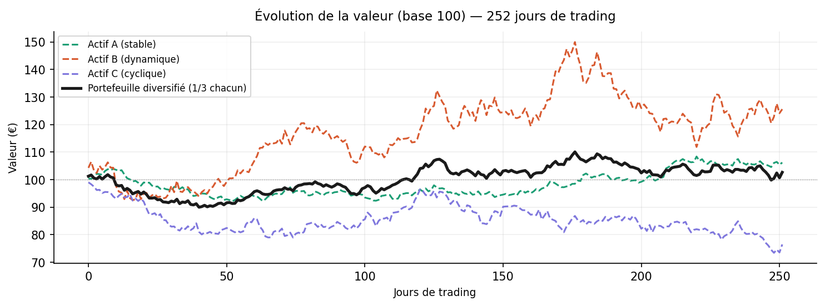
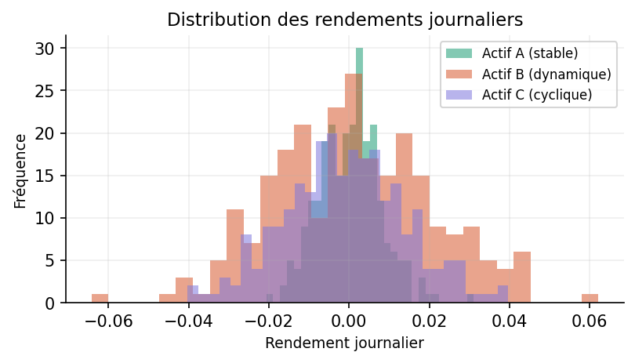
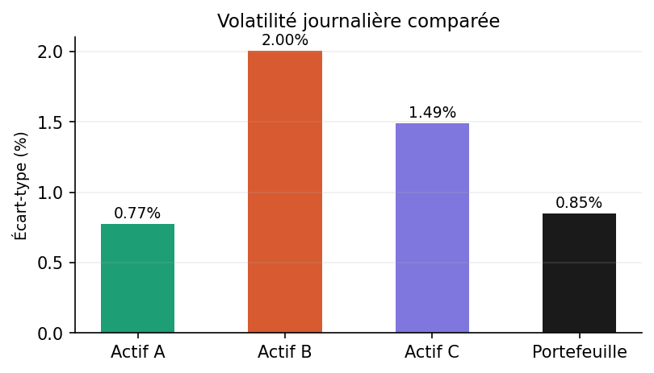
Résultats de la simulation
252 jours de trading simulés — portefeuille diversifié (trait plein) vs actifs individuels (pointillés)
Notes:
Montrer que le portefeuille (trait noir plein) est plus lisse que chaque actif. Insister sur le graphique de droite : vol portefeuille < vol de chaque actif individuel.

Slide 9
3 observations à retenir
01
Lissage de la courbe
La courbe du portefeuille est visuellement plus régulière. Les pics et creux des actifs individuels s'atténuent quand on les combine.
02
Volatilité réduite
La volatilité du portefeuille est inférieure à celle de chaque actif pris seul — même avec des poids égaux naïfs. Ce n'est pas de la magie : c'est la corrélation imparfaite.
03
Performance préservée
La performance finale du portefeuille est proche de la moyenne des actifs, mais le chemin pour y arriver est beaucoup moins chaotique.
"La diversification est le seul repas gratuit en finance." — Harry Markowitz

Slide 10
RÉCAPITULATIF · MODULE 1
Ce que vous avez appris
La diversification réduit le risque — mais pas si les risques sont liés
Actif financier : titre donnant droit à des flux futurs
Rendement : r = (P_t − P_t-1) / P_t-1
Risque = incertitude (pas danger), mesuré par la volatilité
En Python : numpy.random.normal + cumprod pour simuler des prix
Prochain module → Module 2 : Mesurer la performance d'un investissement — rendements et Pandas
Notes:
Questions à poser à l'audience : De combien le risque diminue-t-il exactement ? Existe-t-il des poids mieux que 1/3 ? → Annonce des modules suivants.

